Slide 1

PROJET AP1
2010 DIAMANT
1/3/11
Ludwig Raepsaet et Dimitri Sabadie
<numéro>
Notes:
<numéro>
1/3/11
Dimitri Sabadie et Ludwig Raepsaet

Slide 2
NOTRE APPROCHE DU PROJET
Afin d’ être les plus productifs possibles, nous
nous sommes repartis le travail de la sorte à ce
que :
Dimitri Sabadie fut chargé de coder l’ensemble du jeu ainsi que le menu du site web
Ludwig Raepsaet fut chargé de développer le site web et de coder le menu principal, ainsi que d’autres fonctionnalités optionnelles.
<numéro>
Notes:
<numéro>
1/3/11
Dimitri Sabadie et Ludwig Raepsaet

Slide 3
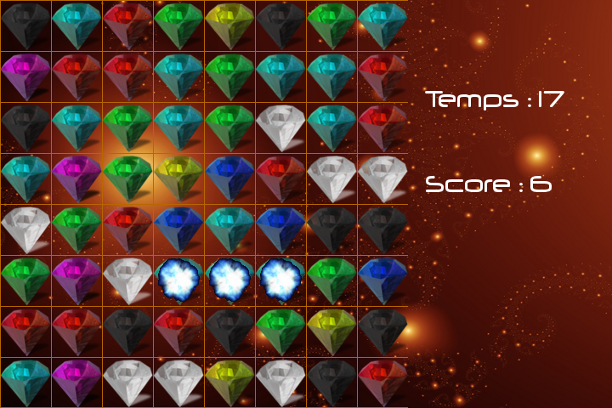
MODE SOLO
<numéro>
Notes:
<numéro>
1/3/11
Dimitri Sabadie et Ludwig Raepsaet

Slide 4
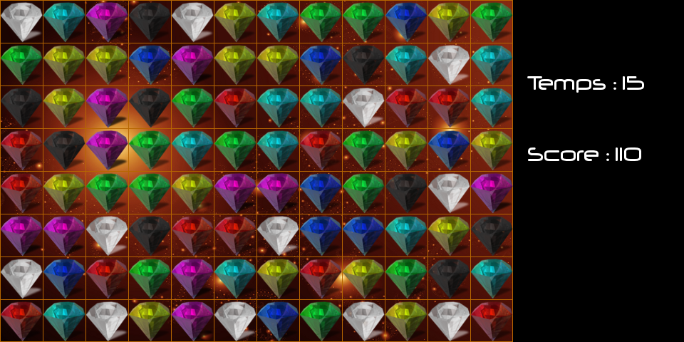
MODE COOP
<numéro>
Notes:
<numéro>
1/3/11
Dimitri Sabadie et Ludwig Raepsaet

Slide 5
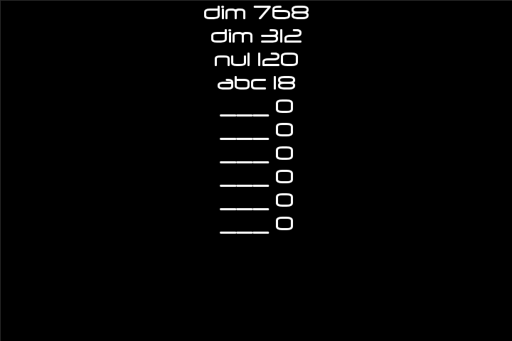
MEILLEURS SCORES
<numéro>
Notes:
<numéro>
1/3/11
Dimitri Sabadie et Ludwig Raepsaet

Slide 6
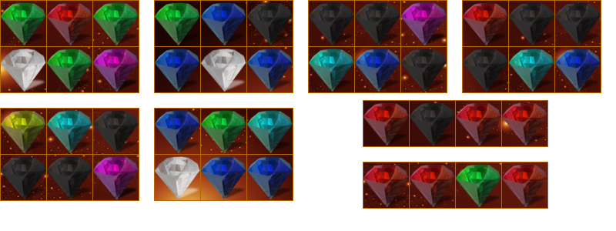
EXPLICATION VALIDITE GRILLE
<numéro>

Slide 7
CONCLUSION
A la fin du temps imparti pour la réalisation de
notre projet, il reste encore quelques points que
nous aurions voulu améliorer tels que :
Un sous-menu « Options » permettant de modifier la difficulté et le thème.
La gestion d’un mode « Versus ».
Un curseur permettant au second joueur de se repérer dans la grille en « Coop ».
<numéro>

